Slide 1
OLASILIK VE RASLANTI DEĞİŞKENLERİ
NORMAL DAĞILIM

Slide 2
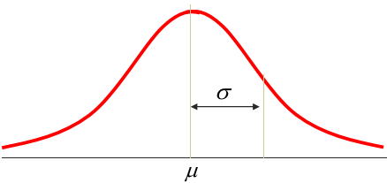
Normal Dağılım
Tanım : Sürekli bir X rassal değişkeni için olasılık yoğunluk fonksiyonu aşağıdaki gibi ise X normal dağılıma sahiptir denir.
Normal dağılımı ortalaması:µ ve varyansı: σ² olan X~N(µ, σ²) simgesiyle gösterilir.

Slide 3
Normal Dağılım
Normal olasılık dağılımı f(x) çan şeklinde simetrik bir grafiğe sahip bir dağılımdır.
Normal dağılım için ortalama(beklenen değer=E(X)) değeri μ ile gösterilir.
Normal dağılım grafiği her zaman için μ değerine göre simetriktir. Hesaplamalar bu değer üzerinden yapılır.
μ diyagramdaki en büyük değerdir.
X sürekli rassal değişkeni normal dağılım altında reel eksendeki tüm değerleri alabilir. Yani; -∞<x<+∞ aralığı değişkenlik aralığıdır.

Slide 4

Normal Dağılım
f(x) eğrisi altında kalan alan daima 1'dir.
Normal dağılım için μ=aritmetik ortalama=mod=medyan
Standart sapmayı gösteren σ çan grafiği için genişlik (yayılma miktarı) göstergesidir.
f(x)
X
Ortalama Medyan Mod

Slide 5
Normal Dağılımın Özellikleri
f(x)
σ²=1
σ²=4
σ²=4
x
μ=5
μ=15

Slide 6
Normal Dağılımın Özellikleri
Teorem : X~N(µ,σ²) normal dağılıma sahipse, Y=cX+d ~N(c. µ+d, c². σ²) normal dağılıma sahiptir.
Örnek : X, ortalaması, µ=3 ve varyansı, σ²=2 olan normal dağılıma sahipse, Y=5X+4, µ_{Y}=5.3+4 ortalamalı ve σ²=50 varyanslı normal dağılıma sahiptir.

Slide 7
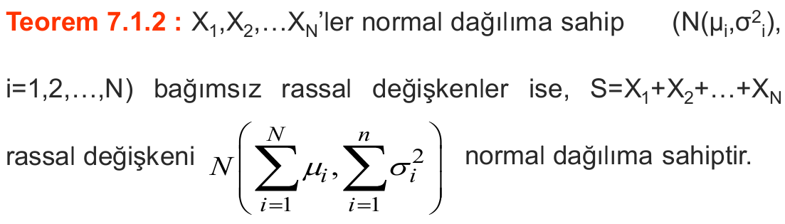
Normal Dağılımın Özellikleri
Örnek : X₁,X₂ sırasıyla ortalamaları 2 ve 3, varyansları 1 ve 2 olan bağımsız normal rassal değişkenlerse, S=X₁+X₂ rassal değişkeni N(µ_{s}=2+3=5, σ²_{s}=1+2=3) normal dağılıma sahiptir.
:
X₁,X₂,…,X_{N}
(N(μ_{i},σ²_{i}),
i=1,2,…,N)
S=X₁+X₂+…+X_{N}
N

Slide 8

Normal Dağılımın Özellikleri
X₁,X_{2,} normal dağılıma sahip N(μ_{i},σ²_{i}), i=1,2 bağımsız rassal değişkenler ise, D=X₁-X₂ rassal değişkeni
normal dağılıma sahiptir.
Örnek : X₁,X₂ sırasıyla ortalamaları 15 ve 12, varyansları10 ve 8 olan bağımsız normal rassal değişkenlerse, D=X₁-X₂,
µ_{D} =15-12=3 ortalamalı σ²_{D} =10+8=18 varyanslı normal dağılıma sahiptir.

Slide 9
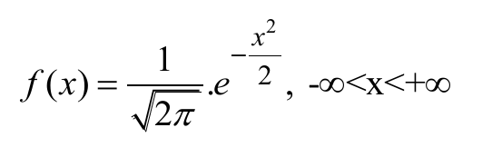
StandartNormal Dağılım
Tanım : Ortalaması µ=0, varyansı σ²=1 ve olasılık yoğunluk fonksiyonu aşağıdaki gibi verilen dağılıma standart normal dağılım denir.
x
Standart Normal dağılımı X~N(0, 1) ile gösterilir.

Slide 10
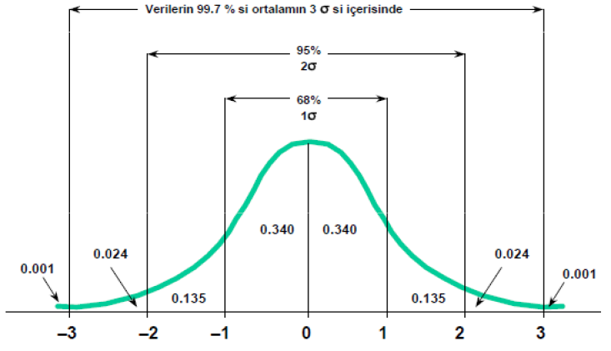
StandartNormal Dağılım

Slide 11

StandartNormal Dağılım
Teorem: X~N(µ, σ²) normal dağılıma sahipse; değişkeni N(0,1) standart normal dağılıma sahiptir.
Normal Dağılım
Standart Normal Dağılım
σ
σ =1
µ
X
µ=0
Z
Bir Tablo!

Slide 12
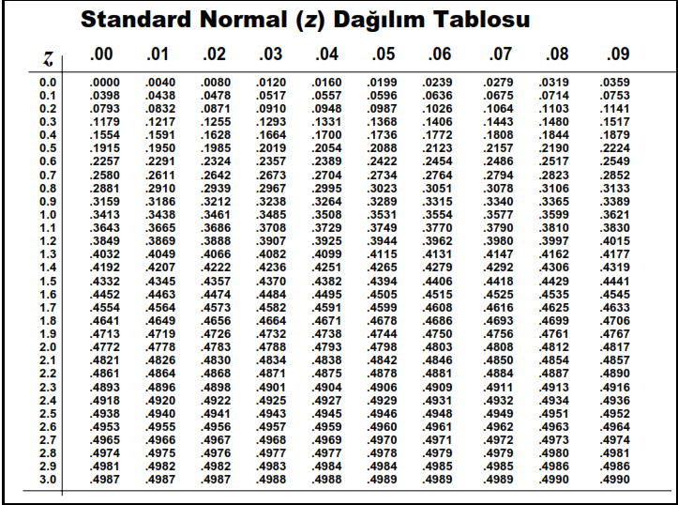

Slide 13
Z Tablosu Kullanımı
Tablodaki yatay bölüm Z değeri için virgülden sonraki ikinci basamağı, dikey bölüm ise tam kısım ve birinci ondalık kısmı gösterir. Eldeki veriye göre ilgili satır ve sütunun kesiştiği yer aranan değerdir.
Z tablosu için aranan değer her zaman ilgili satır ve sütunun kesiştiği yer olmayabilir. Bu durum Z değeri için geçerli olan eşitsizliğin durumuna göre belirlenir. Tablodaki bulunan değer her zaman 0 ile mevcut Z değeri arasında kalan alanı verir.

Slide 14
Örnek Standartlaştırma
Normal Dağılım
σ =10
µ =5
6.2
X

Slide 15
Örnek Standartlaştırma
Normal Dağılım
σ =10
µ =5
6.2
X

Slide 16
Örnek Standartlaştırma
Normal Dağılım
Standart Normal Dağılım
σ =10
σ =1
µ =5
6.2
X
µ =0
0.12
Z

Slide 17
Olasılığı elde etmek
Standart Normal Olasılık Tablosu (Yüzde)
.02
σ =1
.0478
0.1
.0478
µ =0
0.12
Z
Olasılıklar

Slide 18
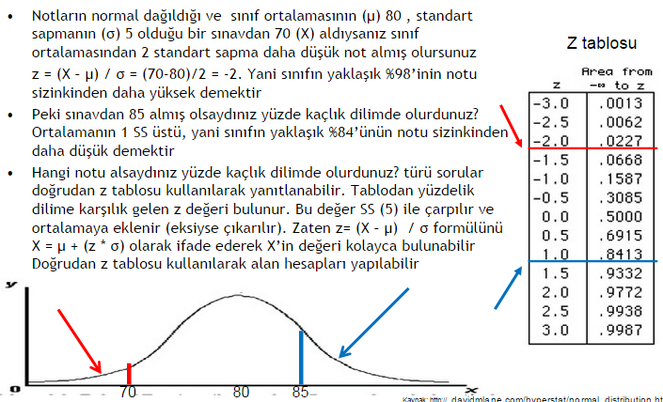
Örnek:

Slide 19
Örnek P(3.8 < X < 5)
Normal Dağılım
σ =10
σ =1
0.0478
3.8
µ =5
X
-0.12
µ =0
Z

Slide 20
Örnek Dağılım P(2.9 < X < 7.1)
Normal
Dağılım
Standart Normal
Dağılım
σ =10
σ =1
.1664
.0832
.0832
2.9
5
X
-0.21
0
7.1
0.21
Z

Slide 21
Örnek P(7.1 < X < 8)
Normal Dağılım
Standart Normal
Dağılım
σ =10
σ =1
.1179
.0347
.0832
µ =5
X
µ =0
.21 .30 Z
7.1 8 X

Slide 22
Örnek P(X ≥ 8)
Normal Dağılım
Standard Normal
Dağılım
σ =10
σ =1
.5000
.3821
.1179
µ =5
8 X
µ =0
.30 Z

Slide 23
Soru
Belli bir üniversitedeki erkek öğrencilerin ağırlıkları 68,5 kg. ortalamalı ve 2,3 kg standart sapmalı normal dağılıma sahiptir.
a) Bu üniversitede herhangi bir erkek öğrencinin 72 kg.dan daha ağır olması olasılığı nedir?
b) Üniversitedeki erkek öğrencilerin yüzde kaçının ağırlığı 70 kg. ve 72 kg. arasındadır?

Slide 24
Soru
Bir istatistik sınavında sınıf ortalaması 60, standart sapması 10 olsun. Sınavdan 1,5 standart puan alan bir öğrencinin gerçek notu kaçtır?
1587 kişinin alınacağı bir iş sınavına 10000 kişi başvurmuştur. Yapılan sınavın ortalaması 50, std. sapması 5’tir. İşe girebilmek için gerekli en düşük puan nedir?

Slide 25
Soru: Bilinen Olasılıklar için Z Değerleri Bulunması
Z kaçtır? P(Z) = .1217?
σ =1
.1217
µ =0
? Z

Slide 26
Soru: Bilinen Olasılıklar için X Değerleri Bulunması
Normal Dağılım
σ =10
.1217
µ =5
? X

